Slide 1
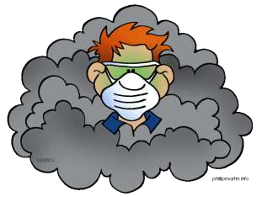
Pojam, izvori i vrste
zagađenja životne sredine

Slide 2
1
1 |  |  |  |  |  | P | E | S | T | I | C | I | D | I
2 |  |  |  | S | A | O | B | R | A | Ć | A | J
M | I | N | E | R | A | L | N | A |  | Đ | U | B | R | I | V | A
4 |  |  | I | N | D | U | S | T | R | I | J | A
5 |  | P | L | A | S | T | I | K | A
6 |  |  | Z | A | G | A | Đ | E | NJ | E
7 | F | O | S | I | L | N | A |  | G | O | R | I | V | A
8 |  |  |  |  | O | T | P | A | D
9 |  | B | I | O | D | I | V | E | R | Z | I | T | E | T
3
76.834.G..NMSoGemrražiavetaenlšjraenijnapmaesrliatipvaitlrerliaeorpdi
mpjreaeuedktknemoemjaeutpzsivaerkaohokzcvojde
ieruustihasaptuvefro,eouvslciiokleipduzsoaiukicljopizojlereipočmrbiinizvlivjlurij
ošneptdiduhrni rkijioeložidijvivelnriotimkthlaoinorrsjegisštuskdvuieunhsnerzojspaasotpdiavoitozablvjkoaonalrroja-šatadroeneesnjslteoeeavrtjreg,aiutkjitegaanaoialj,
Zagađujuće
materije
9. S1v.eJeu5dk.uiDnpjeenrnai2vjr.aaJtkeznondajoafvntsreeso,ndukoonpsrtarisijžrvtioevdoduiighspsezovalrejgaotazaplđ,aritižvje.arRečvadaišzuvenazoszatvdokrutsohinnaoatsru,otpglgaureairndahaozi,lvjivačimridtsiutaha.gšioteedktionosačii.sntae.ma.
velikiejekozssaiugstvnaeiđašmfaivtnaabi,čižilzinjsveaveimkipshavno.ežititrgveuaobstna.njnieh.msure.dina.

Slide 3
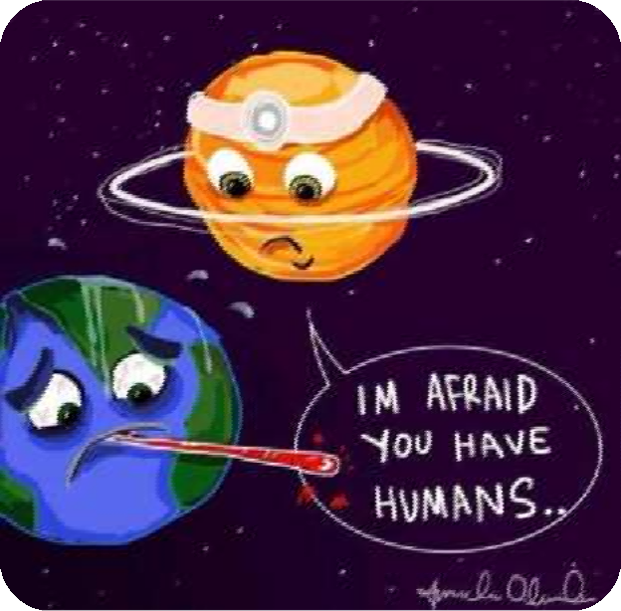
Zagađenje
Neželjene promene fizičkih, hemijskih i bioloških svojstava životne sredine (vazduh, voda, zemljište) koje mogu
nepovoljno delovati na ekosisteme i živa bida u njemu.

Slide 4
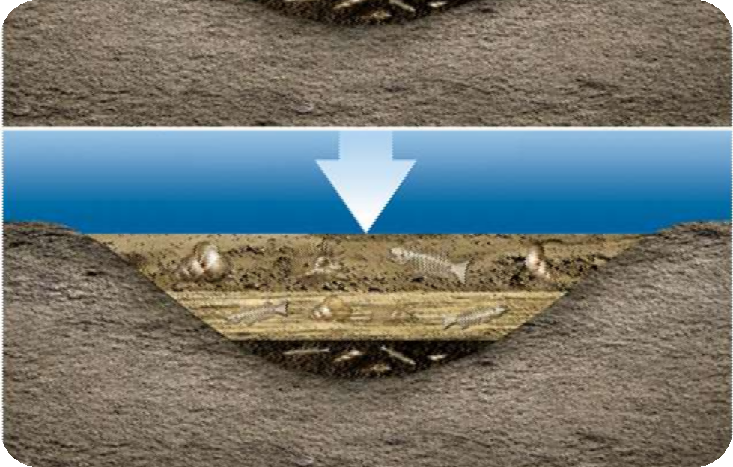
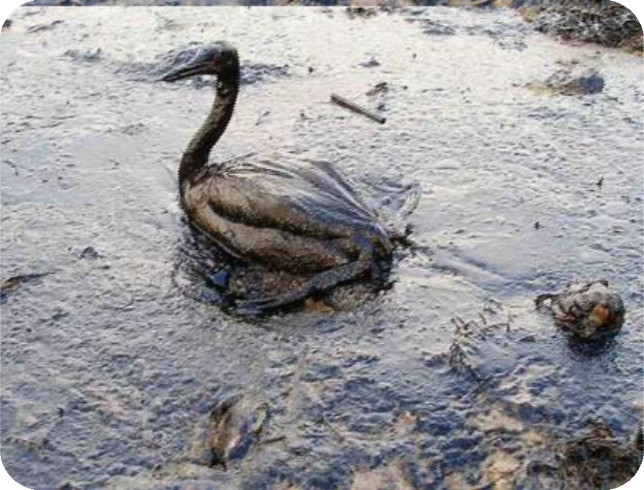


Zagađujuće materije
Hmmmmm... Pitanje za razmišljanje...
Da li je CO₂ zagađujuda meterija?
Da li je plastika zagađujuda materija?
Da li je nafta zagađujuda materija?
Polutanti su sve one materije koje, ukoliko se pojave u nepovoljnoj količini i na nepoželjnom mestu dovode do zagađenja životne sredine.

Slide 5
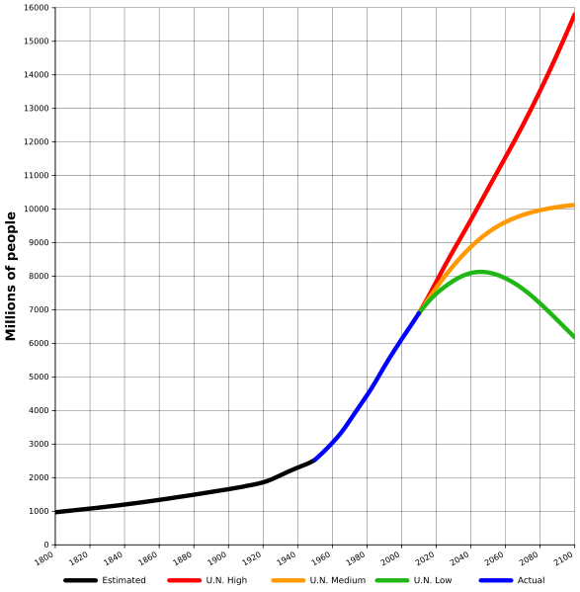
Glavi uzrok povećanog zagađivanja
Najviša procena
Srednja procena
Najniža procena

Slide 6

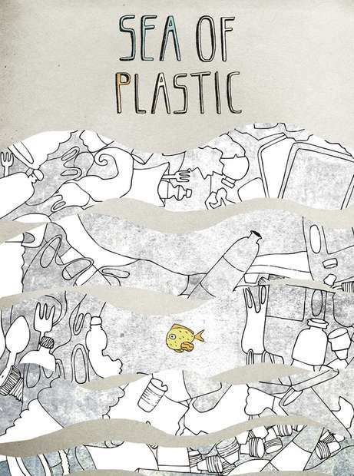
7 milijardi ljudi Posledice?
Potreba za resursima
Stvaranje otpada
Zagađenje

Slide 7
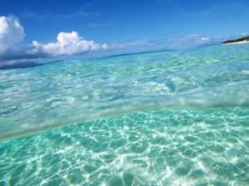
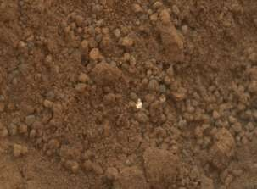
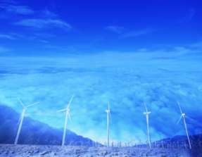
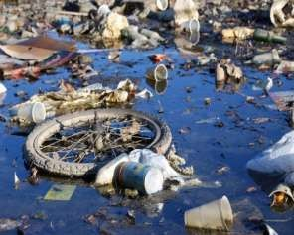
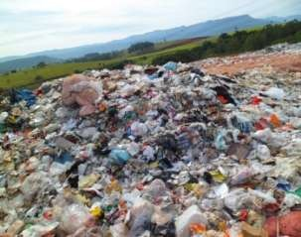
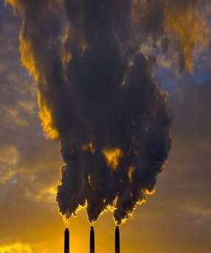
Tipovi zagađenja
U odnosu na životnu sredinu
Zamljište
Vazduh
Voda

Slide 8

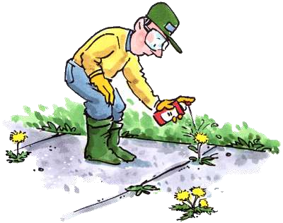
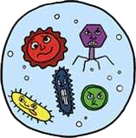
Tipovi zagađenja
U odnosu na prirodu zagađujuće materije
Fizičko
BUKA
PESTICIDI
Hemijsko
BAKTERIJE
Biološko

Slide 9
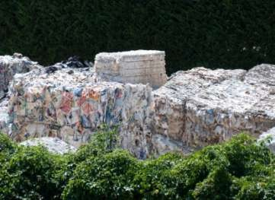
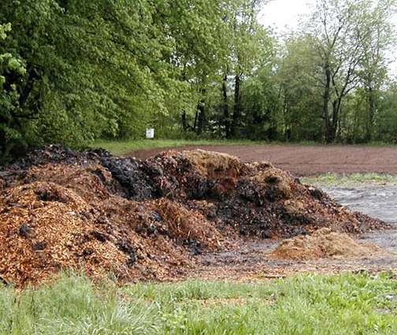
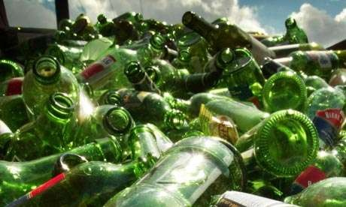
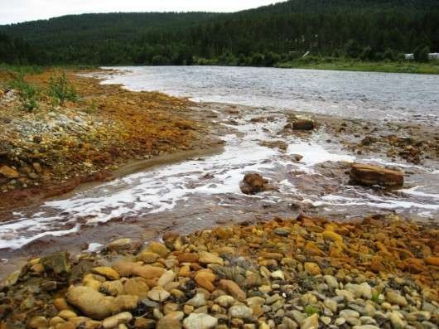
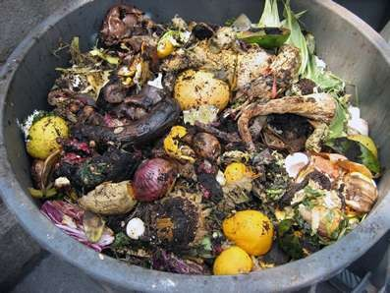
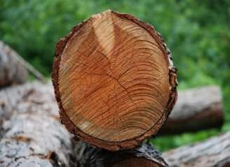
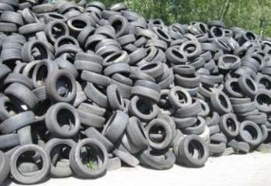
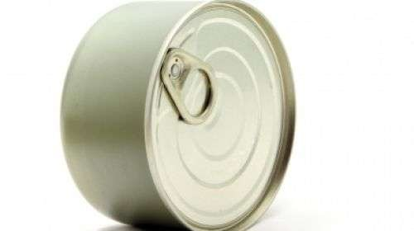
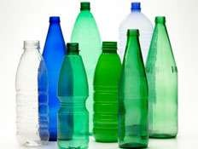
Priroda zagađujuće materije
Razgrađujuće materije
Nerazgrađujuće materije

Slide 10
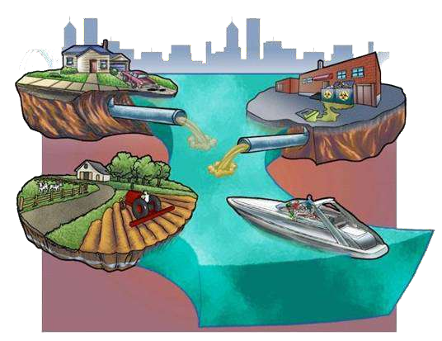




Izvori zagađivanja životne sredine
Ko su zagađivači?

Slide 11
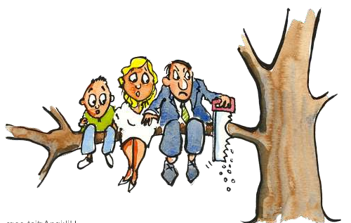

Posledice zagađenja
Uticaj čoveka na prirodu nije jednostran-različite promene u prirodi neposredno ili posredno utiču na njega.
  Čovek seče granu na kojoj sedi.

Slide 12
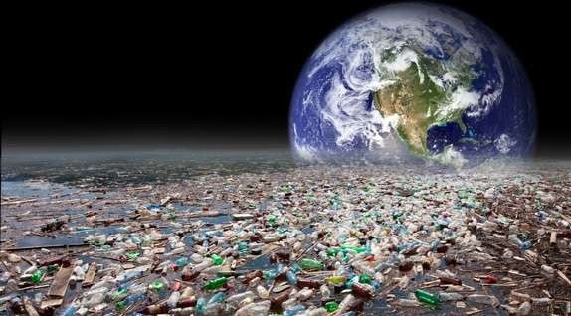
Posledice zagađivanja
Uništavanje staništa
  Izumiranje vrsta
    Smanjenje biodiverziteta
Smanjenje prinosa
  Nezdrava životna
sredina
Bolesti (astma, rak, dizenterija, malarija i
dr.)

Slide 13

Mere zaštite od zagađenja
Zakon
Osnivanje zaštidenih područja
Zelena (obnovljiva) energija
Čiste tehnologije i korišdenje prečišdivača
Pošumljavanje
Reciklaža
Energetska efikasnost
Promena ponašanja

